Slide 1
Презентация ПО ПРОДЕЛАННОЙ РАБОТЕ «Распознавание лиц»
ГБПОУ МО «Физтех-колледж»
Работу выполнила: Титова София
Долгопрудный 2025

Slide 2
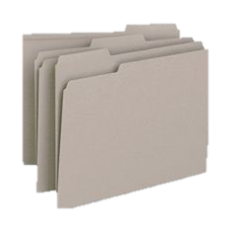

Модуль а
Анализ исходных данных
Подготовка данных к обучению
Отчёт
2

Slide 3
ИСХОДНЫЕ ДАННЫЕ №1
lfw-deepfunneled
lfw-deepfunneled
Aaron_Eckhart
Aaron_Eckhart
Файлы .jpg
Файлы .jpg
Archive.zip
Archive.zip
Aaron_Guiel
Aaron_Guiel
Файлы .jpg
Файлы .jpg
Aaron_Patterson
Файлы .jpg
Aaron_Peirsol
Файлы .jpg
3

Slide 4
ИСХОДНЫЕ ДАННЫЕ №2
Custom_Data
Archive2.zip
Images
labels
4

Slide 5
ИТОГ ПЕРЕРАЗМЕТКИ ДАННЫХ
Исходная разметка
Исправленная разметка
5

Slide 6
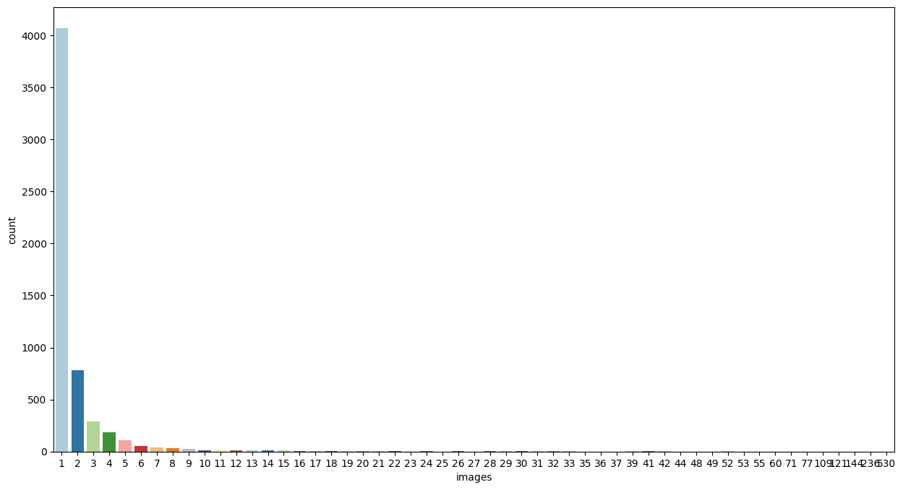
ОБРАБОТКА ДАННЫХ ДЛЯ РАСПОЗНАВАНИЯ
6

Slide 7
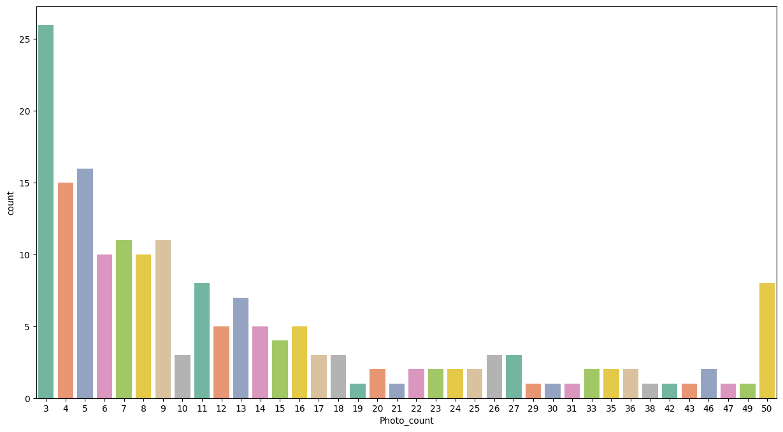
РЕЗУЛЬТАТ ОБРАБОТКИ ДАННЫХ ДЛЯ РАСПОЗНАВАНИЯ
Train
2554
184
7

Slide 8

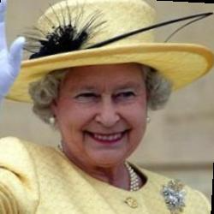
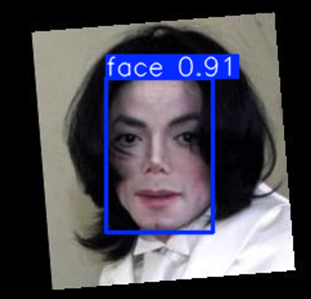
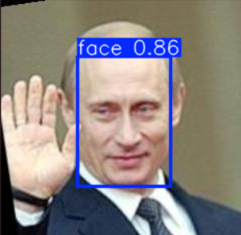
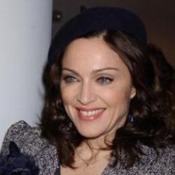
Модуль Б
Подбор алгоритма обучения
Импорт данных для обучения нейронной сети
Обучение нейронной сети
Разработка API и графического приложения
Документация к приложению
Отчёт
8

Slide 9
АЛГОРИТМ РАБОТЫ ДЛЯ РЕШЕНИЯ ЗАДАЧИ
Фотография
Модель (API)
Детекция
Распознавание
Результат
9

Slide 10
Архитектуры и модели
YOLO (You Only Look Once):
Скорость
Точность
Баланс
Оптимизация
DeepFace: VGG-Face
Поддержка CUDA
Оптимизация
Универсальность
Предобученность
10

Slide 11
yolo и Гиперпараметры
Модели: YOLOv8 и YOLOv10
Эпохи
n
s
Батчи
Веса
11

Slide 12
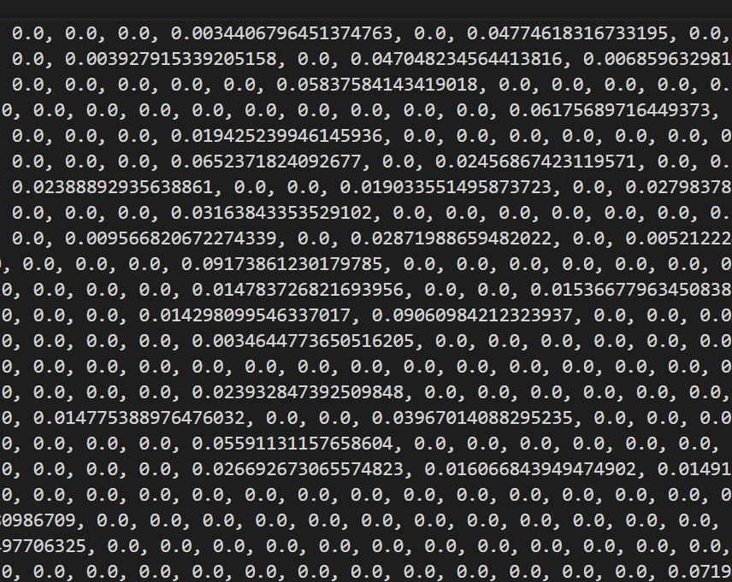
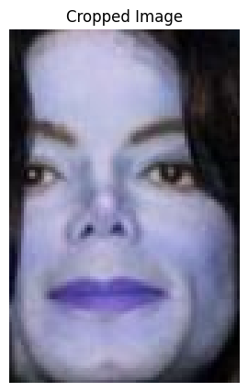
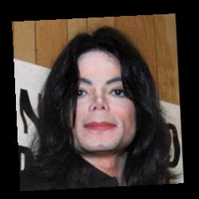
Эмбеддинги и их сравнение
Косинусная схожесть
12

Slide 13
РАЗРАБОТКА API
Детекция фотографии
Вычисление эмбеддинга
Фотография
Сравнение эмбеддинга фото с эмбеддингами из базы данных
Предсказание
13

Slide 14


Графическое приложение
Нейронная сеть
Результат
Файл с
фотографией
14

Slide 15
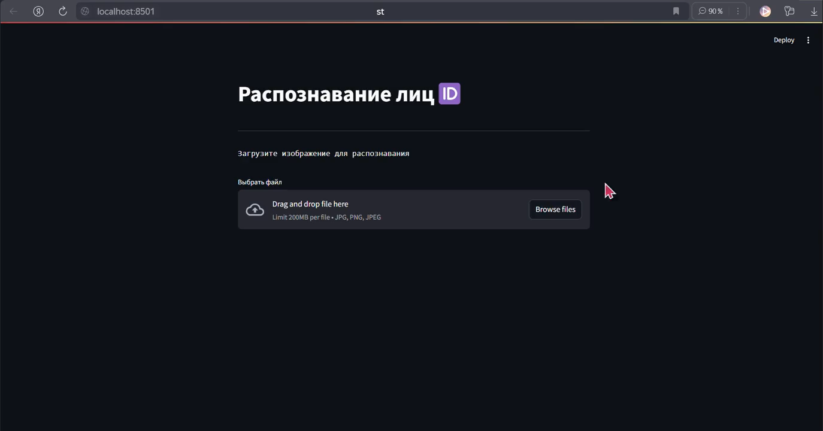
Работа Графического приложения
15

Slide 16
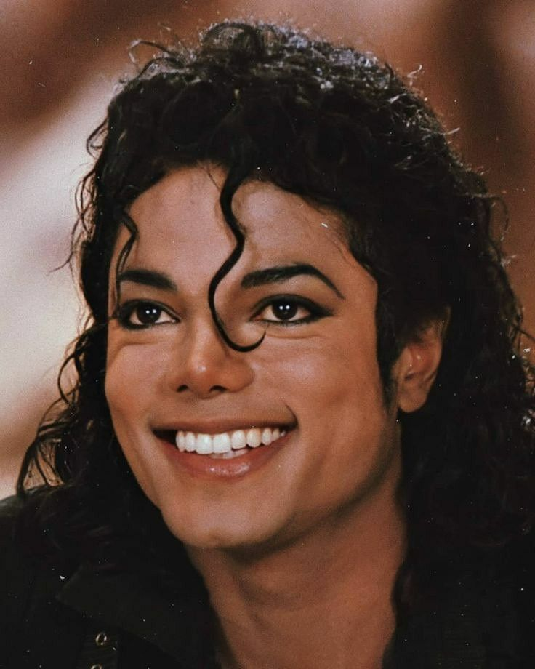
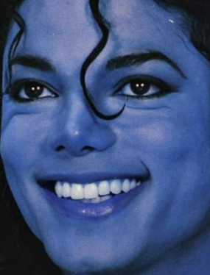


Модуль В
Тест-кейсы
Отчёт
16

Slide 17
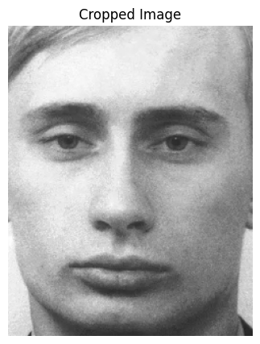
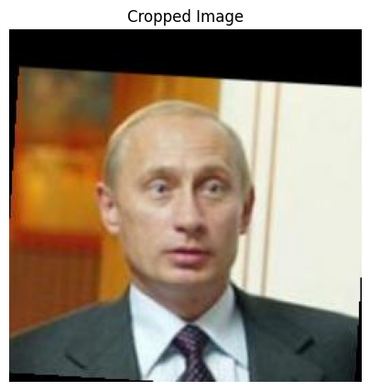
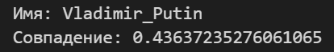
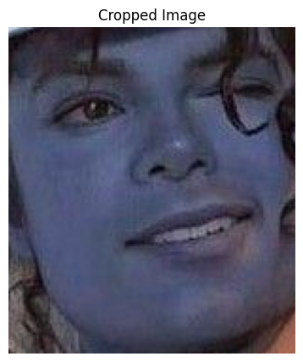
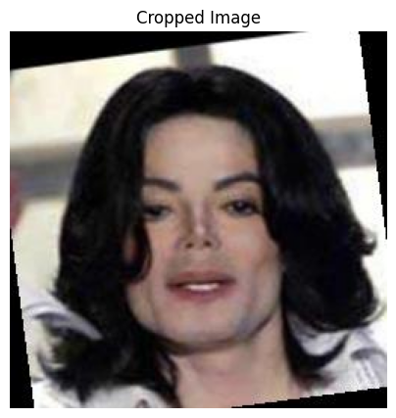
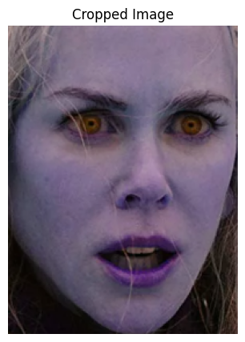
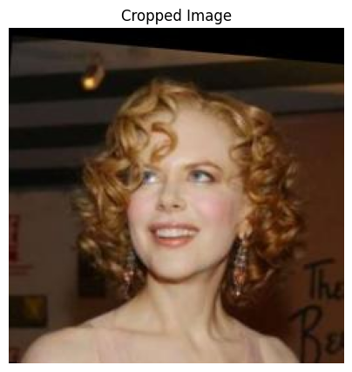
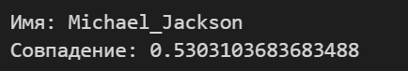
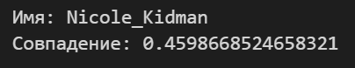
тест-кейсы #1
Интернет
Test
17

Slide 18
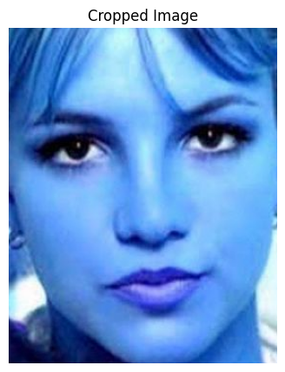
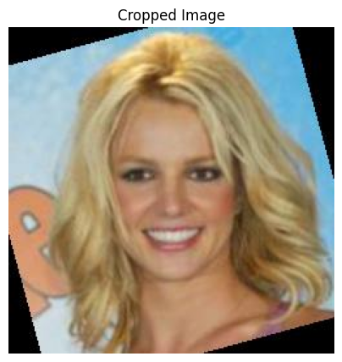
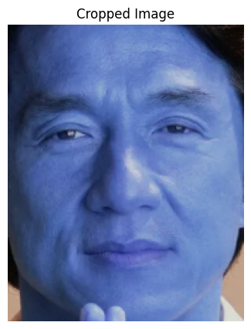
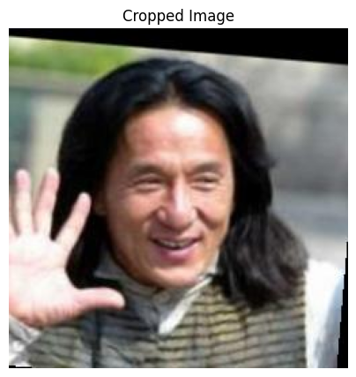
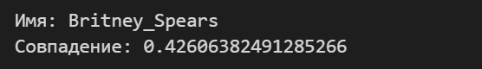
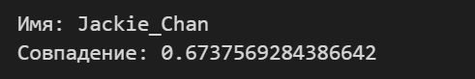
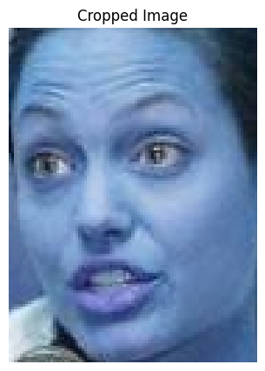
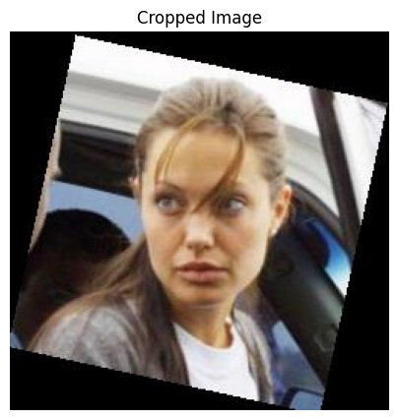
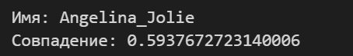
тест-кейсы #2
18

Slide 19
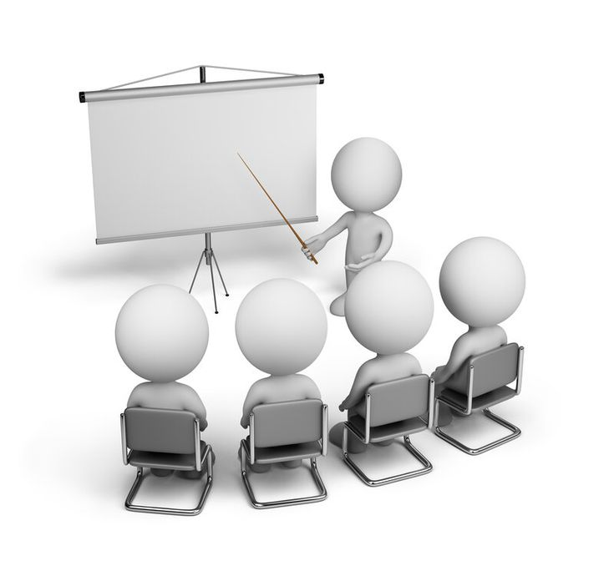
Модуль Г
Выступление участника
Разделы презентации
Оформление презентации
19

Slide 20
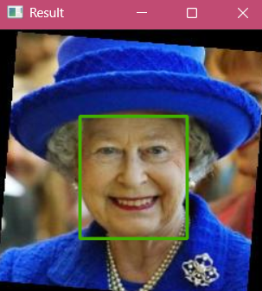
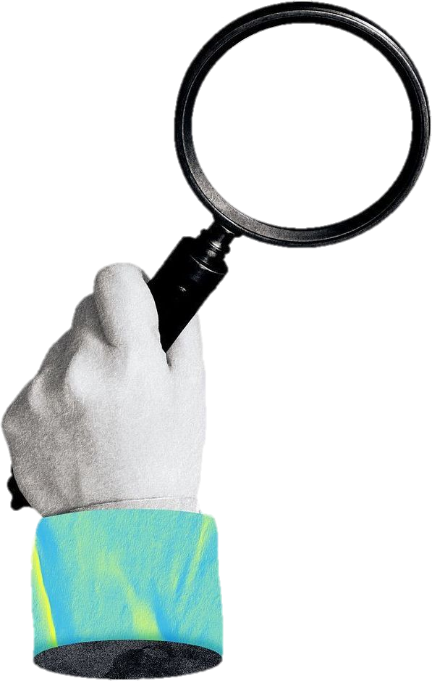
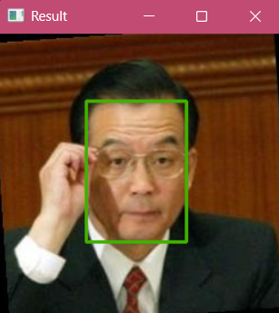
Вывод
Была проделана работа по всем четырём модулям.
Реализовано графическое приложение для взаимодействия между пользователем и API
Поставленная задача выполнена
20

